Slide 1
Die AIDA-Formel

Slide 2
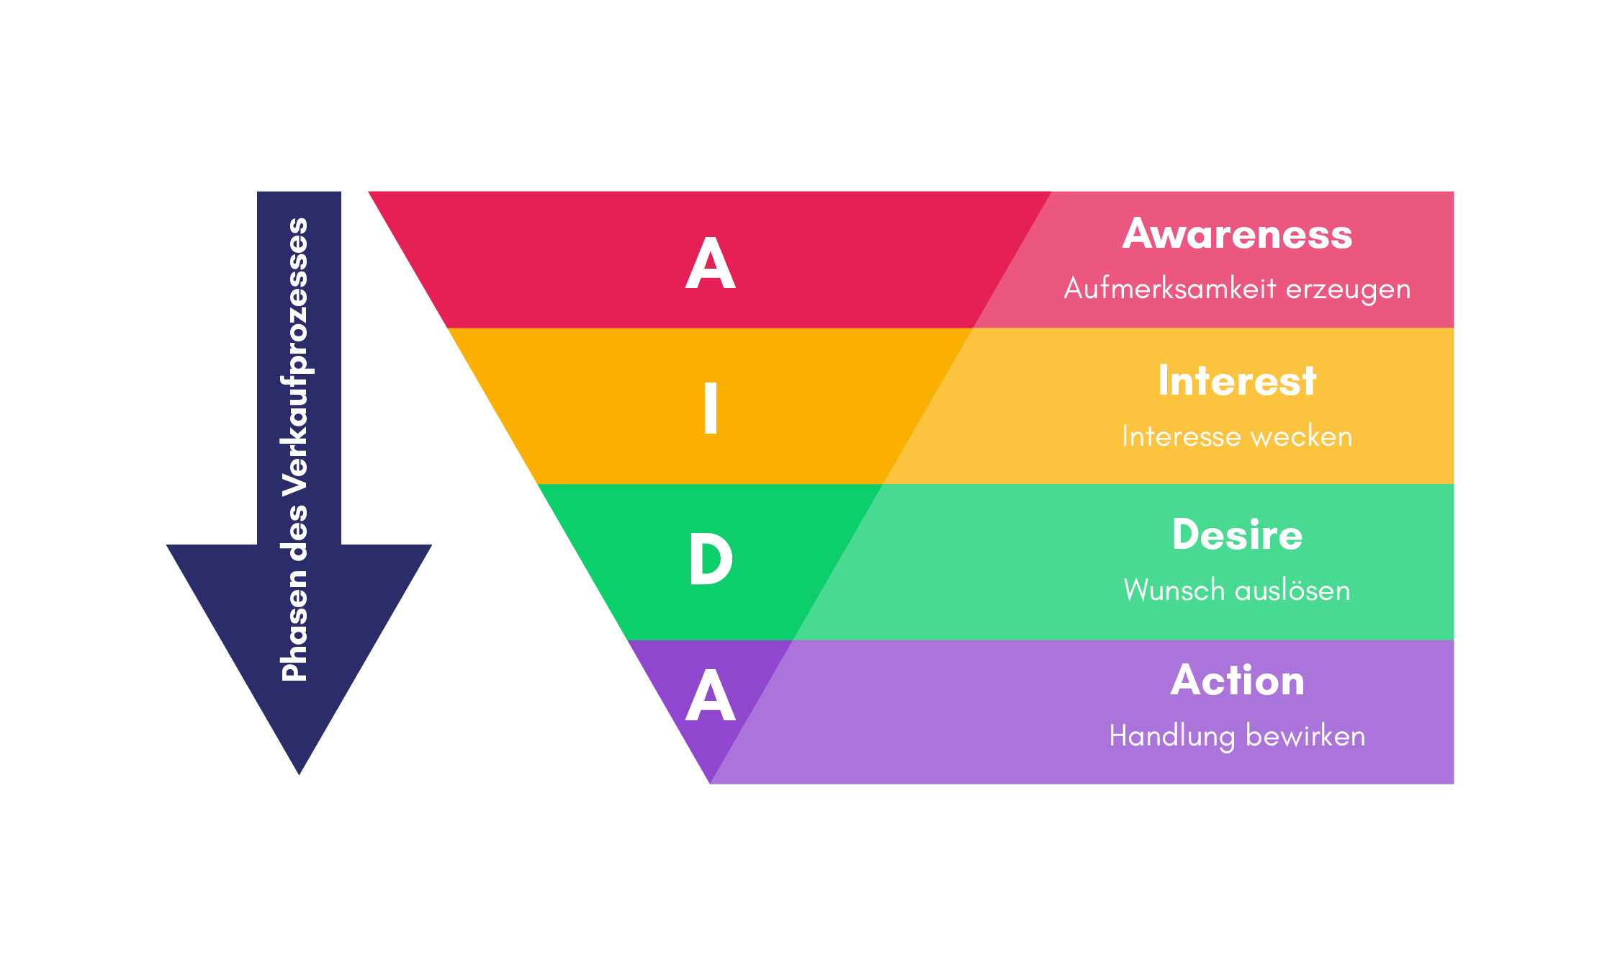
AIDA-Pyramide

Slide 3
AIDA: Definition
Was bedeutet AIDA überhaupt? AIDA ist ein Akronym und steht für Attention, Interest, Desire und Action. Mit diesen vier Wörtern kannst du dir den Verkaufsvorgang einfach merken und gemäss dem Modell Marketing-Massnahmen erstellen.
Attention (Aufmerksamkeit)
Als Erstes willst du also die Aufmerksamkeit deiner potentiellen Kund*innen auf dich und ein Produkt bzw. deine Dienstleistung ziehen.
Interest (Interesse)
Danach musst du das Interesse der Personen wecken, indem du ihnen spannende Informationen zu deinem Angebot verrätst.
Desire (Wunsch)
Damit Kund*innen dein Produkt oder deine Dienstleistung auch wollen, musst du einen Kaufwunsch bei ihnen auslösen. Dies kannst du machen, indem du positive Emotionen weckst oder USPs hervorhebst.
Action (Handlung)
Zu guter Letzt sollen die Kund*innen aktiv werden und dein Angebot kaufen.

Slide 4
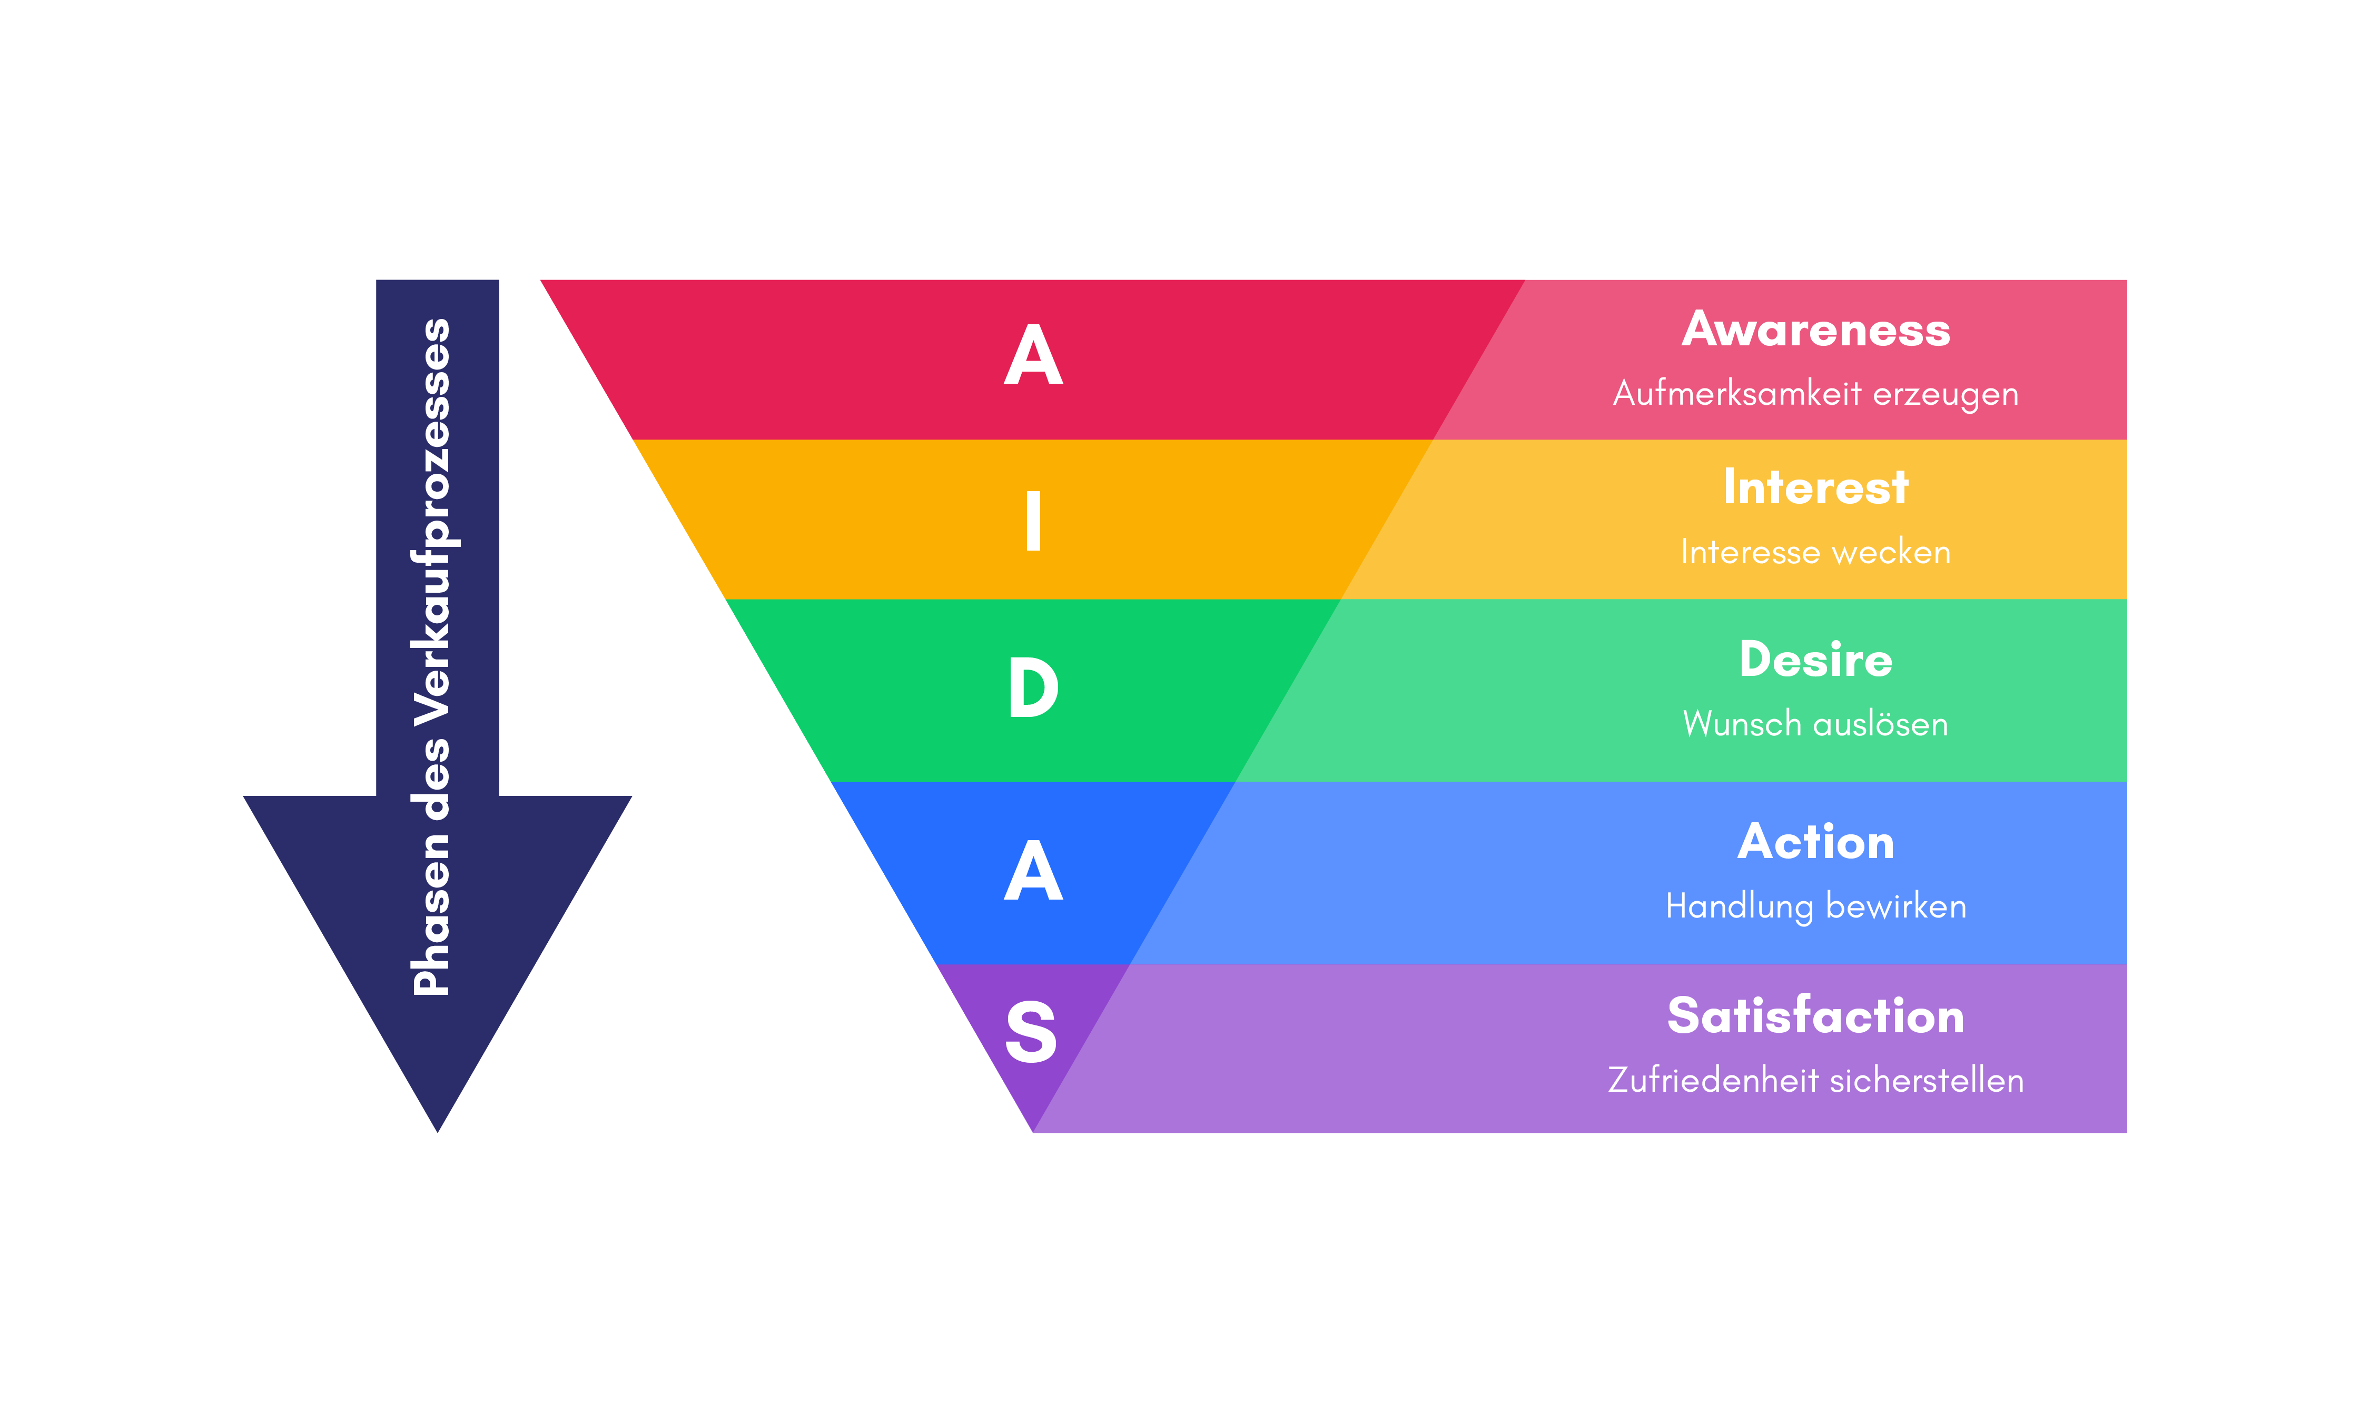
AIDAS-Pyramide

Slide 5
AIDAS: Die Ergänzung
Was bedeutet das S in der Pyramide?
Ist ein Verkaufsvorgang auch wirklich abgeschlossen, nachdem ein*e Kund*in das Produkt gekauft hat?
Theoretisch vielleicht ja, aber damit die Kundschaft auch erneute Käufe in Betracht zieht oder dein Unternehmen positiv bewertet, muss die Kundenzufriedenheit sichergestellt werden. Deshalb wurde die AIDA-Pyramide mit dem S für Satisfaction ergänzt.

Slide 6
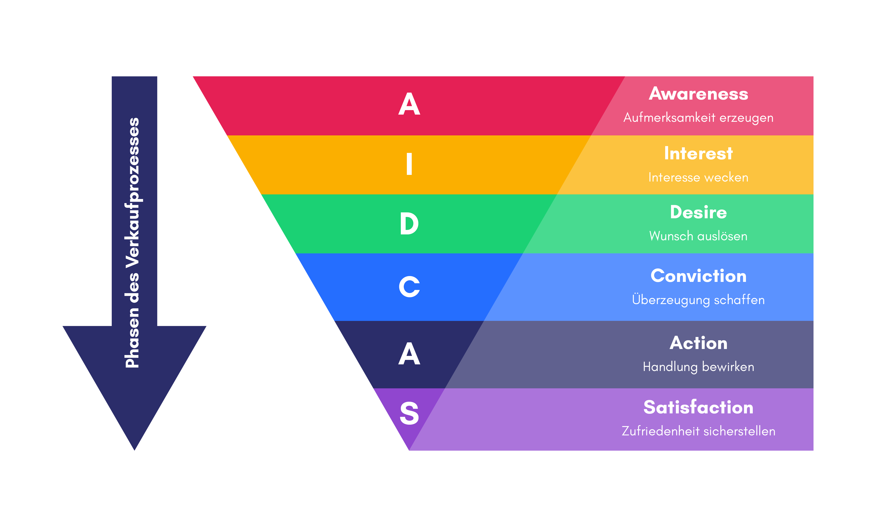
AIDCAS-Pyramide

Slide 7
AIDCAS: Die Ergänzung zur Ergänzung
Was bedeutet das C in der Pyramide?
Quasi als finale Version des AIDA-Modells gibt es die AIDCAS-Pyramide. Hier wird das Modell um den Buchstaben C für Conviction (zu Deutsch: Überzeugung) ergänzt. Dieser Schritt wird zwischen Desire und Action ergänzt und soll vermitteln, dass die Kundschaft von deinem Angebot überzeugt werden muss, bevor sie sich zur Kaufhandlung entscheidet.

Slide 8
Halte dich auf dem Laufenden mit aktuellen Trends, spannenden Ratgebern und Guides zum Thema Marketing.

